Slide 1
আজকের ক্লাসে সবাইকে স্বাগত

Slide 2
পরিচিতি
মোছাঃমাকছুদা বেগম
প্রভাষক(মনোবিজ্ঞান)
সাঘাটা পাইলট বালিকা উচ্চ বিদ্যালয় ও কলেজ
সাঘাটা ,গাইবান্ধা।
বিষয়ঃমনোবিজ্ঞান
অধ্যায়ঃপঞ্চম
শ্রেনীঃদ্বাদশ

Slide 3
চলো একটি ভিডিও দেখি

Slide 4
আজকের পাঠের বিষয়
মানসিক চাপ এবং চাপ মোকাবেলা

Slide 5
শিখনফল
এই পাঠ শেষে শিক্ষার্থীরা--
১)অসহায়ত্ব বা হতাশার সংজ্ঞা বলতে পারবে,
২)অসহায়ত্ব বা হতাশার উৎসগুলো ব্যাখ্যা করতে পারবে,
৩)কর্মভার নিরসনের পদক্ষেপগুলো বর্ণনা করতে পারবে।

Slide 6
চাপমূলক পরিস্থিতির বৈশিষ্ট্যাবলীঃ
অসহায়ত্ব বা হতাশা
কোনো ব্যাক্তিকে আমরা অসহায় বা হতাশাগ্রস্ত বলব তখনই ,যখন কোনো একটি সমস্যা সমাধানে তার সমস্ত প্রচেষ্টা ব্যর্থ হয়ে যায় অথবা যিনি তার ব্যর্থতার প্রতিক্রিয়া হিসেবে রাগ, দুঃখ, এবং দুশ্চিন্তা প্রকাশ করেন।
হতাশা সম্পর্কে বর্ননা করতে গিয়ে মান, ফারনাল্ড এবং ফারনাল্ড বলেন, কোনো চাহিদা বা কামনার পরিতৃপ্তিতে বাধা দেয় এমন প্রতিবন্ধকের দ্বারা প্রায়শ ব্যক্তির উপযোজন হতাশাগ্রস্ত হয়।

Slide 7
প্রতিবন্ধকতা
ব্যক্তি
লক্ষ্য
কোনো একটি নির্দিষ্ট লক্ষ্যে পৌছাতে যা বাধার সৃষ্টি করে, যা কিছু উদ্দেশ্য পূরণে হস্তক্ষেপ করে তাকে প্রতিবন্ধক বলে।
কোনো প্রতিবন্ধক যখন অনতিক্রম্য হয় অথবা প্রতিবন্ধক অতিক্রম করতে ব্যর্থ হয় তখন অসহায় হয়ে পড়ি এবং তখন আমরা তাকে হতাশা বলি।

Slide 8
অসহায়ত্ব বা হতাশার উৎসঃ
যে সকল বস্তু বা ঘটনা লক্ষ্যবস্তু লাভে বাধার সৃষ্টি করে সে সকল বস্তু বা ঘটনাকে অসহায়ত্ব বা হতাশার উৎস হিসেবে চিহ্নিত করা হয়।হতাশার উৎসকে তিনটি প্রধান ভাগে ভাগ করা যায়।যেমন---
১)পরিবেশগত,
২)ব্যক্তিগত ও
৩)দ্বন্দ্ব।

Slide 9
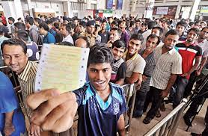
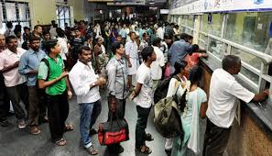
পরিবেশগত উৎসঃ

Slide 10
ব্যক্তিগত উৎসঃ

Slide 11
দ্বন্দ্বঃ
১)প্রতিযোগিতা
২)অত্যধিক উচ্চাশা
৩)সামাজিক বাধা

Slide 12
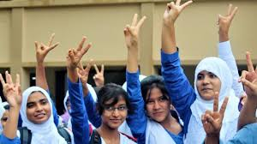
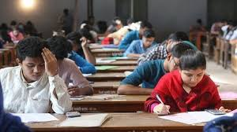
প্রতিযোগিতা

Slide 13
অত্যধিক উচ্চাশা

Slide 14
সামাজিক বাধা

Slide 15
কর্মভারঃ

Slide 16
কর্মভার
কর্মভার মানুষের কর্ম দক্ষতার একটি গুরুতর প্রতিবন্ধক।
কর্মভার হলো কর্মের প্রতি আগ্রহ বা ইচ্ছা হ্রাস পাওয়া,ক্লান্তি ও বিরক্তিবোধ বৃদ্ধি পাওয়া এবং দীর্ঘক্ষন কাজ করার ফলে সৃষ্ট মানসিক অবস্থা।
প্রধানত ব্যক্তির তিনটি অবস্থাকে বুঝতে কর্মভার শব্দটি ব্যবহার করা হয়েছে।যথাঃ
১)দীর্ঘক্ষন কাজ করার ফলে সৃষ্ট অবসাদ,
২)উৎপাদন হ্রাস পাওয়া,
৩)কর্মক্ষমতা হ্রাস পাওয়া ও শারীরবৃত্তীয় পরিবর্তন ঘটা।

Slide 17
কর্মভারের প্রকারভেদঃ
কর্মভারকে সাধারনত দু ভাগে ভাগ করা যায়।যথা—
১)দৈহিক বা বস্তুনিষ্ঠ ও
২)মানসিক বা ব্যক্তিনিষ্ঠ

Slide 18
কর্মভারের লক্ষণসমূহঃ
কর্মভারের লক্ষণসমূহকে দুভাগে ভাগ করা যায়।যথাঃ
১)দৈহিক লক্ষণ
২)মানসিক লক্ষণ

Slide 19
কর্মভার নিরসনের পদক্ষেপ
১)কর্মক্ষেত্রের প্রাকৃতিক পরিবেশের উন্নয়ন
২)সঠিক কর্মানুসূচি ও কার্য-বিরতির ব্যবস্থা করাঃ
ক)কর্মঘন্টা
খ)কর্ম-বিরতি
গ)পালাক্রমিক কাজ
৩)কর্ম-পূনর্বিন্যাস

Slide 20
মূল্যায়ণ
১)হতাশার উৎসগুলো কী কী?
২)কর্মভার কী?
৩)কর্মভারের লক্ষনগুলো কী কী?

Slide 21
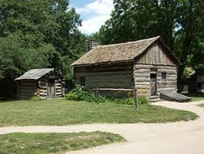
বাড়ির কাজ
১)কর্মক্ষেত্রে প্রাকৃতিক পরিবেশের উন্নয়ন কিভাবে সম্ভব বলে তুমি মনে করো,বাসায় পড়বে।

Slide 22
সবাইকে ধন্যবাদ

Slide 23
একক কাজ
১)অসহায়ত্ব বা হতাশার সংজ্ঞা দাও।

Slide 24
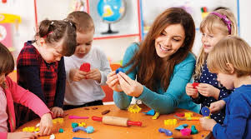
দলগত কাজ
১)অসহায়ত্ব বা হতাশার উৎস হিসেবে দ্বন্দ্ব আমাদের জীবনে কীভাবে প্রভাব ফেলে?

Slide 25
জোড়ায় কাজ
১)অসহায়ত্ব বা হতাশার উৎসগুলো বর্ননা করো।

